Slide 1

CICLO III: Desarrollo de software

Slide 2

Sesión 3:
Desarrollo Software
Conceptos básicos de modelo de comunicaciones TCP/IP e introducción al desarrollo Web

Slide 3
Objetivos de la sesión
Al finalizar esta sesión estarás en capacidad de:
Explicar el modelo de comunicaciones TCP/IP
Exponer la relevancia del modelo de comunicaciones TCP/IP para el desarrollo de aplicaciones basadas en el modelo cliente y servidor.
Describir el sistema de nombres de dominio (DNS).
Describir otros protocolos de comunicación como TCP, UDP, IP
Modelo cliente-servidor en el desarrollo Web
Rol del cliente, el navegador, en el desarrollo web.
Rol del servidor en el desarrollo Web.
Protocolo HTTP

Slide 4
Modelo OSI
Open Systems Interconnection
Se define como una arquitectura necesaria para establecer comunicación entre computadoras.
Además OSI es un modelo de referencia que define cómo se debe transmitir un mensaje entre nodos en una red de datos.
El modelo OSI cuenta con 7 capas de funciones.
El objetivo del modelo OSI es que el proceso de comunicación entre dos usuarios en una red de telecomunicaciones puede dividirse en capas.

Slide 5
Modelo TCP/IP
Es un conjunto de protocolos que permite que los computadores se comuniquen entre sí.
El nombre se deriva de dos de los protocolos que lo conforman:
Transmission Control Protocol (TCP)
Internet Protocol (IP)
TCP/IP son los protocolos fundamentales de Internet.

Slide 6
Arquitectura de TCP/IP
Aplicación
Aplicación
Aplicaciones y procesos que usa la red
Presentación
Sesión
Transporte
Transporte
Servicios de entrega de datos entre nodos
Internet
Red
Define el datagrama y maneja el enrutamiento
Acceso de
Red
Procesos para acceder el medio físico
Enlace
Física
2-‹#›

Slide 7
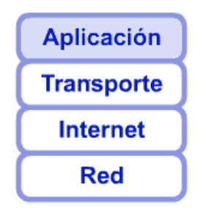
Modelo TCP/IP
Capa de Aplicación
Contiene las funciones de las capas de Aplicación, Presentación y Sesión del Modelo OSI
Representa los Datos
Encriptación
Control de Diálogo
Protocolos
FTP-File Transfer Protocol
HTTP-Hypertext Transfer Protocol
SMTP-Simple Mail Transfer Protocol
DNS-Domain Name Service
TFTP-Trivial File Transfer Protocol

Slide 8
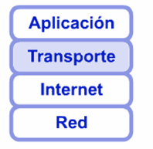
Modelo TCP/IP
Capa de Transporte
Responsable de la calidad de servicio (TCP)
Confiabilidad
Recuperación de Fallas
Acknowledgment
Control de Flujo
Sliding Windows
Orientado a Conexión
Protocolos
TCP-Transmission Control Protocol
UDP-User Datagram Protocol

Slide 9
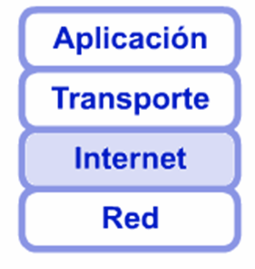
Modelo TCP/IP
Capa de Internet
Usa el protocolo IP
Se determina la Ruta
Conmutación de Paquetes
Direccionamiento
No orientado a conexión (Best-effort delivery protocol)
Protocolos
IP-Internet Protocol

Slide 10
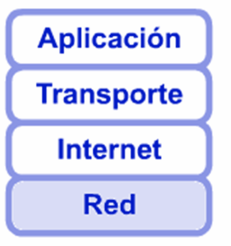
Modelo TCP/IP
Capa de Red (Host a Red)
Contiene las funciones de la capa de Enlace de Datos y física del Modelo OSI.
Tecnologías WANs y LANs como Frame Relay y Ethernet.
Encargada de todos los procesos requeridos para realizar el enlace físico.
Protocolos
LAN & WAN Technologies

Slide 11
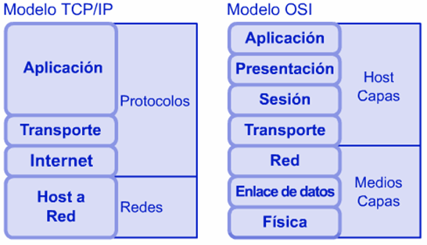
Modelo OSI vs TCP/IP
Modelo TCP/IP
Modelo OSI

Slide 12
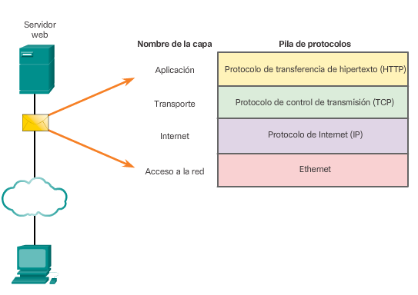
Modelo TCP/IP Esquema Cliente-Servidor
Cliente

Slide 13
Modelo TCP/IP Esquema o Modelo Cliente-Servidor
No existe una definición única de este modelo, se puede definir de varias formas:
Como una técnica para la distribución de recursos entre computadoras personales.
Como una tecnología distribuida que determina el papel de un cliente que requiere el servicio y de un servidor que se lo proporciona.
Como un conjunto de funciones:
Los servidores ofrecen una interfaz pública y bien definida a todos los clientes.
Las aplicaciones de los clientes no conocen la lógica del servidor, solamente su interfaz.
Las aplicaciones de los clientes deben ser independientes de su localización.
Los clientes no dependen de la ubicación del servidor.

Slide 14
Modelo TCP/IP Esquema Cliente-Servidor
Los procesos que utilizan protocolos TCP/IP se efectúan según el esquema Cliente-Servidor.
Los clientes y servidores son procesos que pueden estar en el mismo o distinto computador.
Los procesos cliente utilizan los servicios proporcionados por los servidores.
Tanto los elementos de infraestructura como los de red deben incorporarse en los clientes y en los servidores.

Slide 15
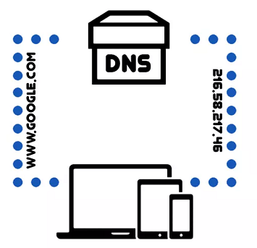
Sistema de Nombres de Dominio (DNS)
El sistema de nombres de dominio (DNS por sus siglas en inglés) es un servicio de nombres que convierte el dominio de usuario conocido (por ejemplo, "www.paginaprincipal.com") en la dirección IP correspondiente. Al enviar el nombre de dominio como una consulta en la barra de direcciones, el dominio se traduce desde el DNS para luego transferir la solicitud al servidor correspondiente.
Un dominio está conformado por:
Raíz DNS
Dominio de primer nivel (TDL)
Dominio de segundo nivel (SDL)
Uno o más subdominios
Nombre de host (hostname)

Slide 16
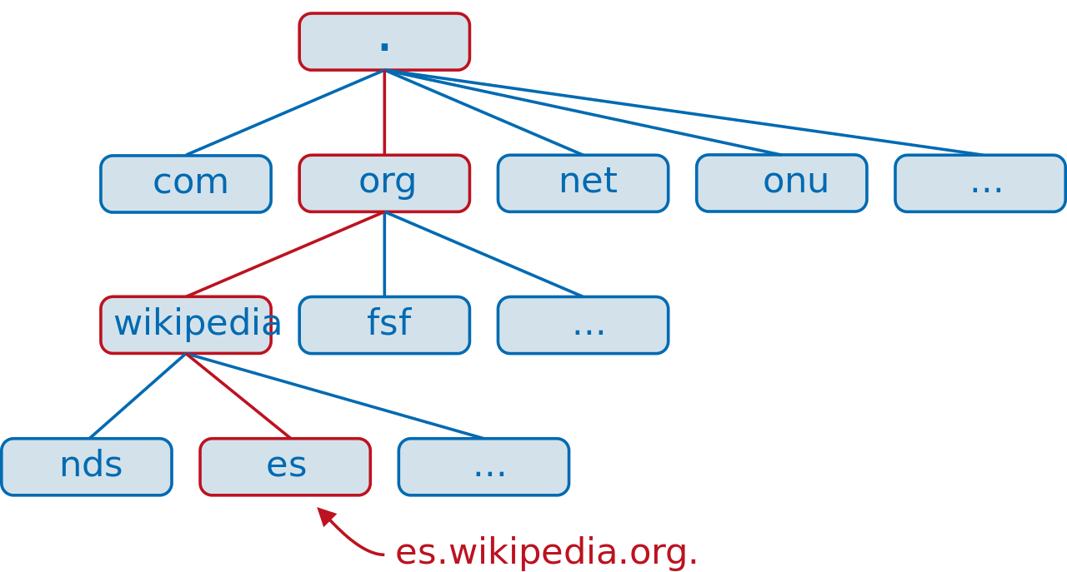
Sistema de Nombres de Dominio (DNS)-Jerarquía
El espacio de nombres de dominio tiene una estructura tipo árbol.
Las hojas y los nodos del árbol representan las etiquetas de los medios.
Un nombre de dominio completo consiste en la concatenación de todas las etiquetas de un camino.
Un nombre de dominio debe incluir todos los puntos y tiene una longitud máxima de 255 caracteres.
Un nombre de dominio se escribe siempre de derecha a izquierda.

Slide 17
Protocolos TCP, UDP e IP
Protocolo IP
El protocolo IP se encarga de:
Direcciones IP: Identificar equipos en la conexión extremo a extremo. Actualmente se emplean direcciones de versión 4 (32 bits) y versión 6 (128 bits).
Encaminamiento: Definir el camino que debe utilizar un paquete, basándose en la dirección IP del destinatario.
Formato de paquetes: Agrupar paquetes en unidades conocidas como datagramas.
Fragmentación: En caso que un paquete sea demasiado grande para su transmisión a través del medio de red, el protocolo IP del sistema de envío divide el paquete en fragmentos de menor tamaño.

Slide 18
Protocolos TCP, UDP e IP
Protocolo TCP
Permite que las aplicaciones se comuniquen entre sí como si estuvieran conectadas físicamente.
Envía los datos en un formato que se transmite carácter por carácter, en lugar de transmitirse por paquetes. Cuando todo ha sido enviado exitosamente se procede al cierre de la conexión.
Es necesario para la descarga Web o la transferencia de ficheros.

Slide 19
Protocolos TCP, UDP e IP
Protocolo UDP
Proporciona un servicio de entrega de datagramas.
No verifica las conexiones entre los hosts transmisores y receptores.
Dado que el protocolo UDP elimina los procesos de establecimiento y verificación de las conexiones, resulta ideal para las aplicaciones que envían pequeñas cantidades de datos o cuando el volumen de datos es elevado y éste tiene que llegar en tiempo real.
VoIP es un ejemplo de aplicación que utilizará UDP.

Slide 20
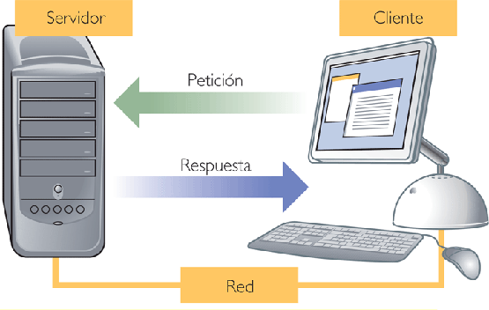
Modelo Cliente/Servidor Definiciones
Es Una combinación de sistemas que pueden colaborar entre sí para dar a los usuarios toda la información que requiera sin necesidad de saber donde está ubicada.
Es una arquitectura de procesamiento cooperativo donde uno de los elementos solicita servicios a otro.
Es un procesamiento de datos de tipo colaborativo entre dos o más computadoras conectadas a una red.
Se aplica a la arquitectura de software que describe el procesamiento entre dos o más programas: una aplicación y un servicio.

Slide 21
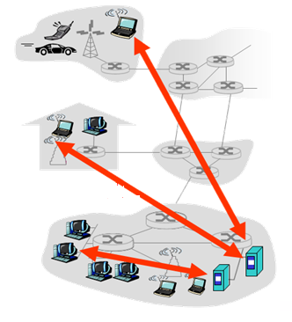
Modelo Cliente/Servidor Arquitectura
Funciones del Cliente:
Interactuar con usuario.
Manejar procesos de conexión al cliente (Red)
Enviar solicitudes al servidor
Procesar respuestas.
Control de fallos
Control de seguridad
Funciones del Servidor:
Recibe (escucha requerimientos)
Activa procesos de seguridad
Devuelve solicitudes de cliente.
Bloqueos, resolver errores,
Administración y manejo de red.

Slide 22
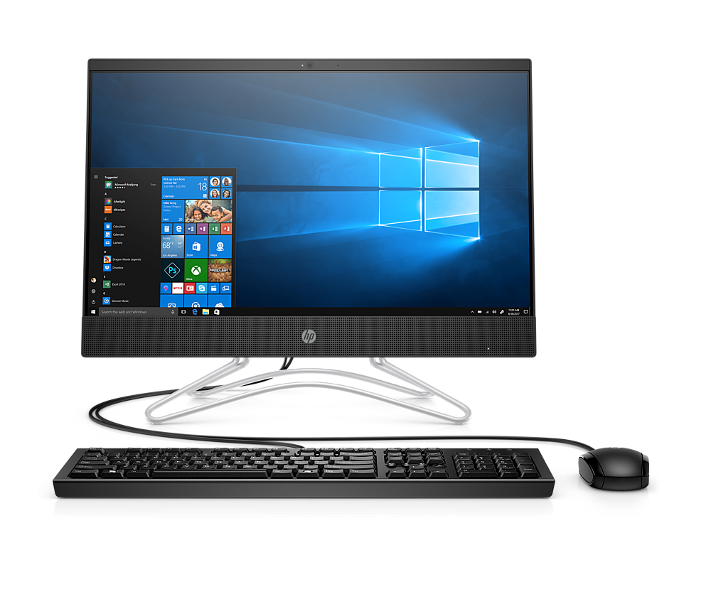
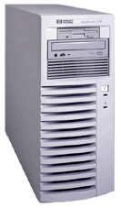
Modelo Cliente/Servidor Procesamiento
Cliente
Cliente
BD
LAN
BD
BD

Slide 23
Modelo Cliente/Servidor Características
Recursos compartidos.
Transparencia de ubicación.
Protocolos asimétricos.
Encapsulamiento de servicios.
Facilidad de escalabilidad.
Integridad.

Slide 24
Modelo Cliente/Servidor Tipos de servidores
Servidores de archivos.
Servidores de bases de datos.
Servidores de transacciones.
Servidores de Groupware.
Servidores de Objetos.
Servidores Web.

Slide 25
Modelo Cliente/Servidor Elementos
Red: Es un conjunto de elementos (clientes, servidores y base de datos) unidos de forma física o no física por medio de protocolos de transmisión de información establecidos.
Cliente: Hace referencia a un solicitante de servicios, este cliente puede ser un ordenador o una aplicación la cual requiere información procedente de la red para funcionar.
Servidor: Este hace referencia a un proveedor de servicios, este servidor a su vez puede ser un ordenador o una aplicación la cual envía información a los demás elementos de la red.

Slide 26
Modelo Cliente/Servidor Elementos
Protocolo: Conjunto de normas o reglas y pasos establecidos de forma clara y concreta sobre el flujo de información en una red estructurada.
Servicios: Conjunto de información que busca responder las necesidades de un cliente, donde esta información pueden ser mail, música, mensajes simples entre software, videos, etc.
Base de datos: Son bancos de información ordenada, categorizada y clasificada que forman parte de la red.

Slide 27
Modelo Cliente/Servidor Tipos de arquitecturas
Arquitectura de dos capas: En esta arquitectura el cliente solicita recursos y el servidor responde directamente a la solicitud.
Arquitectura de tres capas: En la arquitectura de tres capas existe un nivel intermediario, eso significa que la arquitectura generalmente está compartida por un cliente que es el que solicita los recursos provisto con una interfaz de usuario o mediante un navegador web.
Arquitectura N capas: En este caso de la arquitectura de N capas, el modelo cliente servidor requiere la ayuda de otros servidores para poder ejecutar sus propias tareas.

Slide 28
Modelo Cliente/Servidor Ventajas
Facilita la integración entre diferentes sistemas y comparte información permitiendo que los dispositivos de la red puedan ser utilizados mediante una interfaz más amigable para el usuario.
Gracias al uso de la interfaz de gráficas interactivas, las aplicaciones realizadas bajo este esquema tienen una mayor interacción con el usuario.
La estructura modular facilita la integración de nuevas tecnologías y el crecimiento de la infraestructura computacional favoreciendo así la estabilidad de las soluciones.
El modelo cliente servidor permite a las diferentes áreas de una empresa generar un orden de trabajo en donde cada sector puede trabajar en su área accediendo al mismo servidor e información que los demás, sin generar conflictos.

Slide 29
Modelo Cliente/Servidor Desventajas
Se necesita de expertos para que un servidor sea reparado.
Al compartir canales de información entre servidores y clientes, se requiere que estas pasen por procesos de validación, es decir protocolos de seguridad que pueden tener algún tipo de puerta abierta permitiendo que se generen daños físicos, amenazas o ataques de malware.
Hay una gran limitación en cuanto a los costos económicos ya que generalmente los servidores son computadoras de alto nivel con un hardware y software específicos para poder dar un correcto funcionamiento a las aplicaciones, las cuales son de alto valor. Además, también tiene un costo elevado reemplazar componentes que estén dañados.

Slide 30
Modelo cliente servidor - WEB
Es una arquitectura software que involucra uno o más clientes solicitando servicios a uno o más servidores.
El cliente puede ser un proceso corriendo en un computadora o en un dispositivo como una PDA o un teléfono móvil.
El servidor puede ser un proceso corriendo en un computadora (normalmente de altas prestaciones).
En la arquitectura Web actual aparecen además elementos que se sitúan en medio (proxies, cachés)
Beneficios:
Usabilidad
Flexibilidad
Interoperabilidad
Escalabilidad.

Slide 31
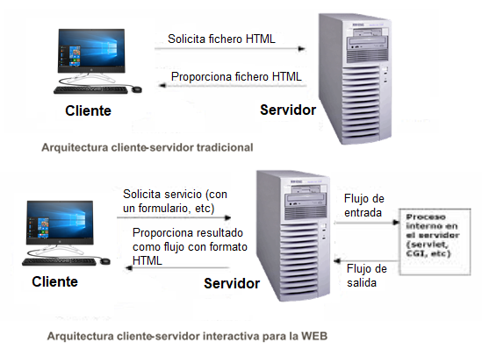
Modelo cliente servidor - WEB

Slide 32
Modelo cliente servidor - WEB Servidores
Programa que contesta y genera la respuesta HTTP a las peticiones de recursos web por parte del cliente.
Se conecta con el cliente.
Recibe el mensaje HTTP de la petición.
Procesa el mensaje HTTP.
Localiza y envía el resultado (en forma de mensaje HTTP)

Slide 33
Modelo cliente servidor - WEB Cliente
Originan el tráfico Web.
Envían las peticiones y reciben las respuestas.
Dos clases de clientes web: navegadores y robots.
Los navegadores (Chrome, IE, etc).
Las peticiones están dirigidas por el usuario.
Repiten peticiones al mismo objeto cuando navegan por un sitio.
Utilizan caches de memoria y disco.
Robots (spiders, y agentes inteligentes).
La velocidad y carga está limitada por la velocidad de proceso, y por la velocidad de la red.
Las peticiones son automatizadas.

Slide 34
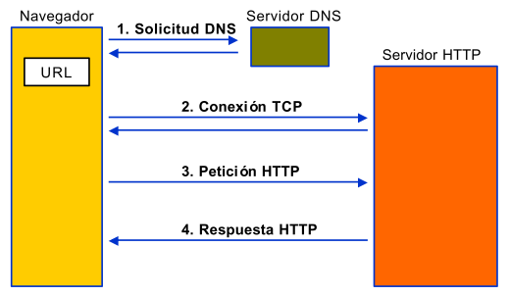
Modelo cliente servidor - WEB Navegadores
Programa que ejecuta las solicitudes, a petición de un usuario, y recibe, analiza y presenta las respuestas. Pasos:

Slide 35
Modelo cliente servidor - WEB Funciones de los Navegadores
Elaboran y envían la petición HTTP
Reciben, interpretan y presentan la respuesta.
Proporcionan la interfaz para conectarse y utilizar otros servicios: mail, news, ftp, etc. El protocolo por defecto es http.
Caché local.
Manejo de las Cookies.

Slide 36
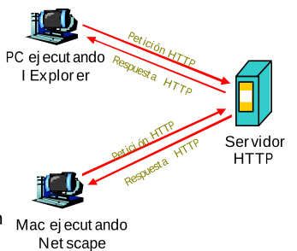
Modelo cliente servidor - WEB Protocolo HTTP
Los elementos software de la arquitectura web (clientes, servidores, proxies) utilizan el protocolo HTTP para comunicarse.
HTTP define la sintaxis y la semántica que utilizan estos elementos para comunicarse.
Es un protocolo basado en el esquema petición/respuesta.
El cliente envía un mensaje de petición y el servidor contesta con un mensaje de respuesta.

Slide 37
Modelo cliente servidor - WEB Protocolo HTTP
El protocolo HTTP está basado en mensajes de Texto plano.
Ventajas:
Legible.
Fácil de depurar.
Desventajas:
El mensaje es más largo.
Es un protocolo sin manejo de estados.
Hay ausencia de estado tras cada par petición-respuesta
Tras la respuesta, el servidor cierra inmediatamente la conexión.
No existe el concepto de sesión.

Slide 38
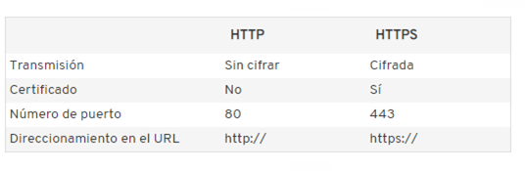
Modelo cliente servidor - WEB Protocolo HTTPS
HTTPS son las siglas de Hypertext Transfer Protocol Secure (protocolo seguro de transferencia de hipertexto). HTTPS es una versión del protocolo de transferencia que utiliza un cifrado seguro para la comunicación. En la siguiente tabla se detallan ñas diferencias entre HTTP y HTTPS:

Slide 39
Modelo cliente servidor - WEB Protocolo HTTP
El usuario escribe en la barra de dirección del navegador el recurso al que desea acceder:
https://www.uninorte.edu.co/web/matriculas/horarios
El navegador descompone la URL en 3 partes:
El protocolo ("https")
El nombre del servidor ("www.uninorte.edu.co")
El camino ("/web/matriculas/horarios")
El navegador se comunica con servidor de nombres para traducir el nombre del servidor "www.uv.es" en una Dirección IP, que es utilizada para conectarse a la máquina servidora.

Slide 40
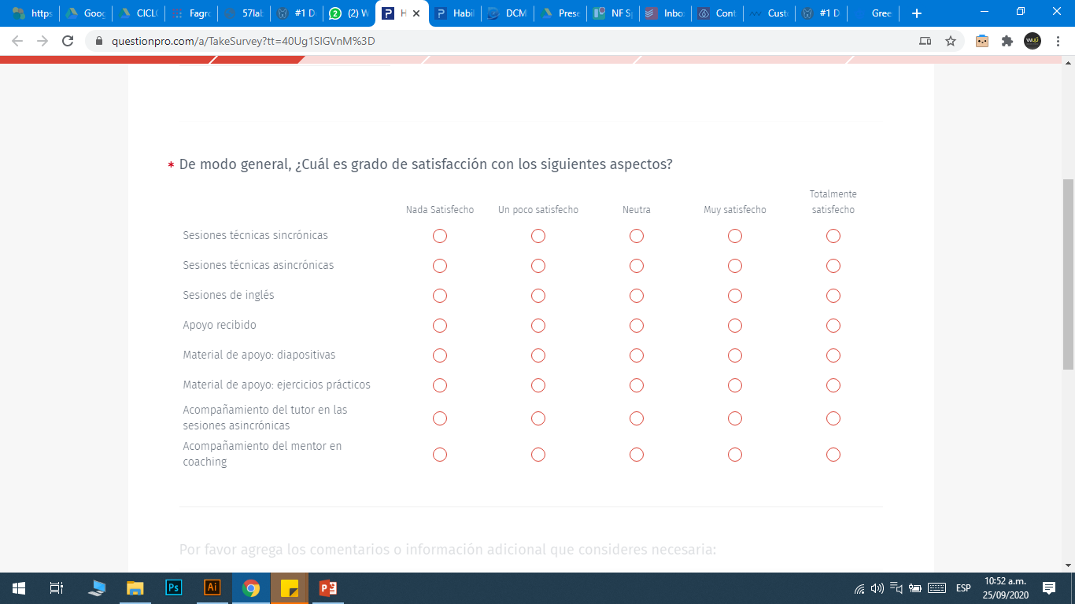
Seguimiento Habilidades Digitales en Programación
Completa la siguiente encuesta para darnos retroalimentación sobre esta semana ▼▼▼
https://www.questionpro.com/t/ALw8TZlxOJ

Slide 41


